Slide 1
La Société COopérative et Participative (SCOP), une alternative crédible pour la pérennisation et la transmission d’entreprises? Comité des Régions 26 septembre 2017 par Didier GOETGHEBUER

Slide 2
Le programme
L’entreprise démocratique et solidaire (Leçon n° 6)
La « tarte » à la SCOP
Le témoignage de Michel Foucart (Technord)
SCOP en Belgique: les enjeux
Atelier avec les professionnels de la transmission

Slide 3
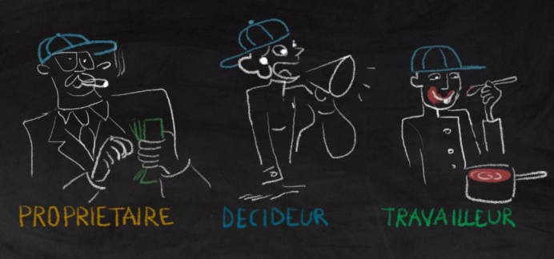
L’entreprise démocratique et solidaire
Les SCOP sont formées par des travailleurs de toutes catégories ou qualifications professionnelles, associés pour exercer en commun leurs professions dans une entreprise qu’ils gèrent directement ou par l’intermédiaire de mandataires désignés par eux et en leur sein.
https://www.youtube.com/watch?v=ZnNEndrKcUY

Slide 4
La « tarte » à la SCOP
Classique
SCOP
Tout travailleur est appelé à devenir associé
Les travailleurs détiennent 50 % des voix en AG et CA ou système bicaméral
1 personne = une voix ou limitation du pouvoir votal à 10%
Groupe coopératif démocratique à tous les niveaux
Dividende
≤ Réserves ≤ Part travail
Répartition équitable
Gestion
coop. et part.
Bénéfice cumulé valorisant les parts
Part travail ≥ 25 %
Rémunération du capital
Réserves impartageables ≥ 15 %
Pérennité
Capital détenu majoritairement par l’entreprise et les travailleurs
Mise en réserve impartageable
Conversion possible de la ristourne des travailleurs en capital
Intelligence collective et gouvernance partagée
Implication des travailleurs
Capacité d’attirer et de garder les talents

Slide 5
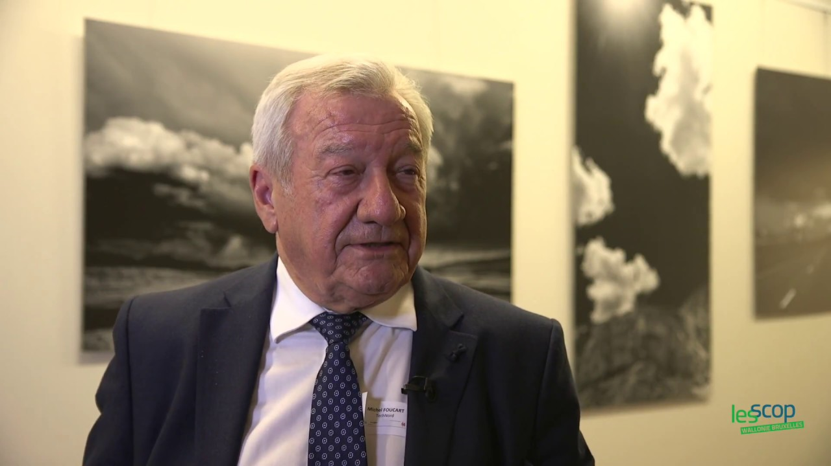
Le témoignage de Michel Foucart (Technord)
https://www.youtube.com/watch?v=-S9fpvLtJMI&feature=youtu.be
Pour plus de témoignages :
http://les-scop.be/spip.php?article25

Slide 6
SCOP en Belgique: enjeux
Juridique et social: permettre la triple-casquette
Fiscal: réserve impartageable exonérée
Entrepreneurial: la SCOP est connue, comprise, soutenue et conseillée
(R)évolution culturelle: oser parler à ses travailleurs de sa transmission, près de 50% des entreprises pourraient ne pas trouver de repreneur …

